Slide 1
实验八
RLC串联谐振电路

Slide 2
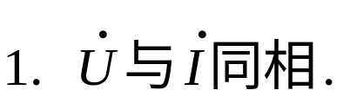
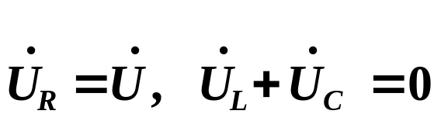
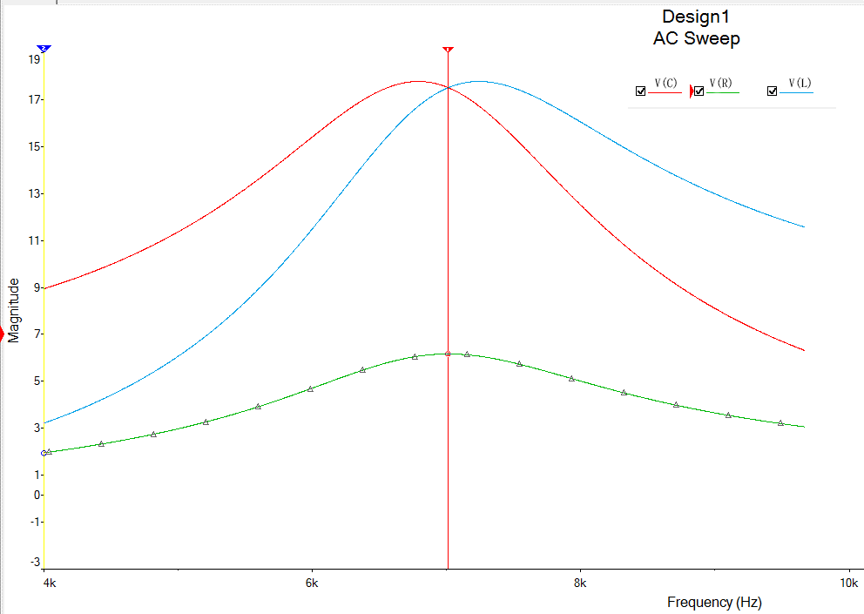

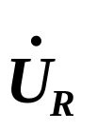


RLC串联电路谐振时的特点
2. 电流I达到最大值I₀=U/R (U一定)。
3. 电阻上的电压等于电源电压，LC上串联总电压为零，即
谐振时的相量图

Slide 3
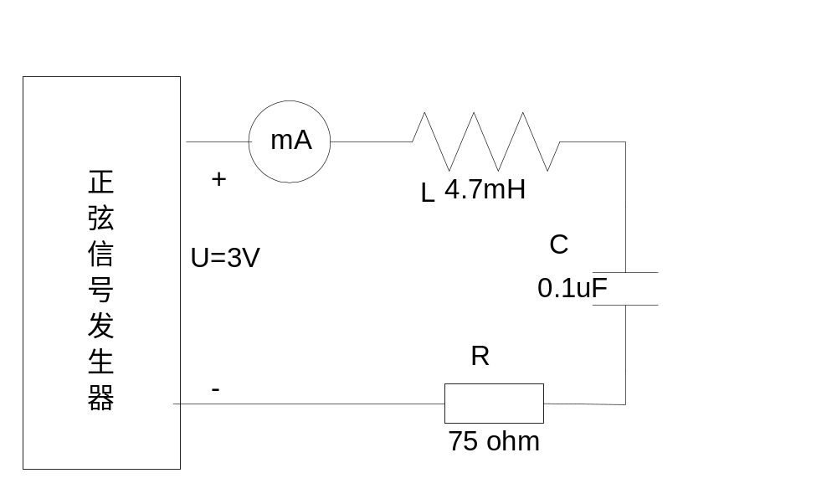
实验原理图
f（kHz） | 1 | 2 | 3 | 4 | 5 | 6 | 7 | 8 | 9 | 10
U_{L}(V)
U_{C}(V)
U_{R}(V)
I(mA)

Slide 4
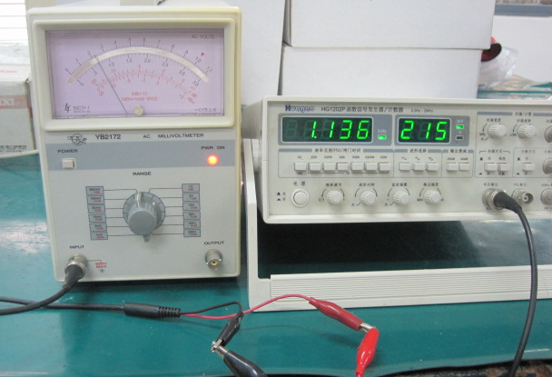
晶体管毫伏表的使用

Slide 5
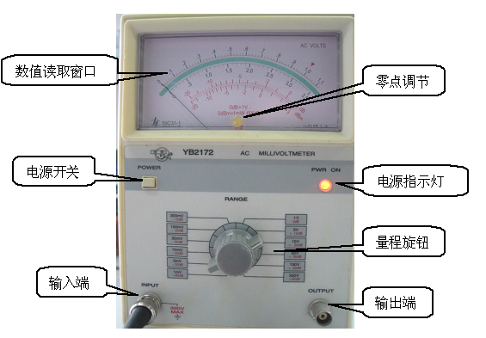
一、YB2172型晶体管毫伏表的面板功能

Slide 6
零点调节旋钮 | 该旋钮用于电气调零，开机前，表头指针不在机械零点处，需要用小一字螺丝刀调至零。（一般不需要经常调整）
数值读取窗口 | YB2172毫伏表表盘有四行刻度线，其中第一行和第二行刻度线表示被测电压的有效值，当量程开关置于“1”开头的量程位置时（如1mV，10mV，0.1V，1V，10V），应该读取第一行刻度线，当量程开关置于“3”开头的量程位置时（如3mV，30mV，0.3V，3V，30V，300V）应读取第二行刻度线。 第三行和第四行为测量分贝值的刻度线，当测量电压或功率的电平时，从这两条刻度上读出绝对电平值，即分贝（dB）值。
电源开关 | 电源开关按键弹出为“关”，按下为接通电源。
电源指示灯 | 毫伏表接通电源时，指示灯亮。
量程旋钮 | 共分1，3，10，30，100，300mV，1，3，10，30，100，300V十二档。 量程开关所指示的电压档为该量程最大的测量电压。为减少测量误差，应将量程开关放在合适的量程。以使指针偏转的角度尽量大。如测量前，无法确定被测电压的大小，量程开关应由高量程档逐渐过渡到低量程档，以免损坏设备。
输入（INPUT）端 | 被测信号的输入端口，通常用同轴电缆作输入测试线。
输出（OUTPUT）端 | 输出信号由此端口输出。

Slide 7
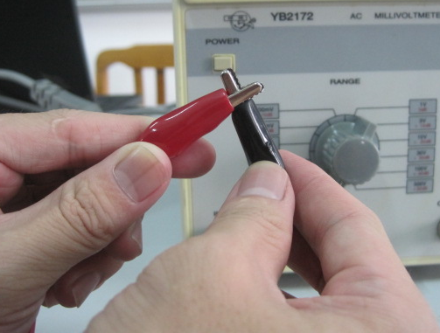
二、晶体管毫伏表的操作示范
1、测量交流电的有效值（测量值即为有效值）
（1）开机前的准备工作：
将通道输入端测试探头上的红、黑色鳄鱼夹短接；

Slide 8
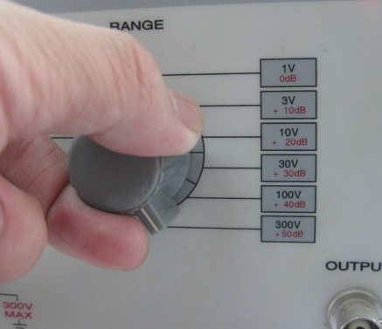
（2）将量程开关置于最高量程（300V）。

Slide 9
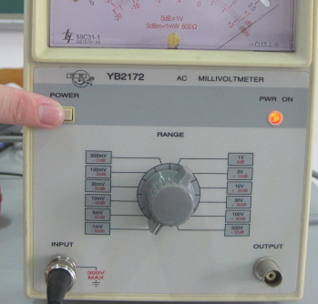
（3）接通220V电源，按下电源开关，电源指示灯亮，仪器立刻工作。为了保证仪器 稳定性，需预热5分钟后使用，开机后5分钟内指针无规则摆动属正常；

Slide 10
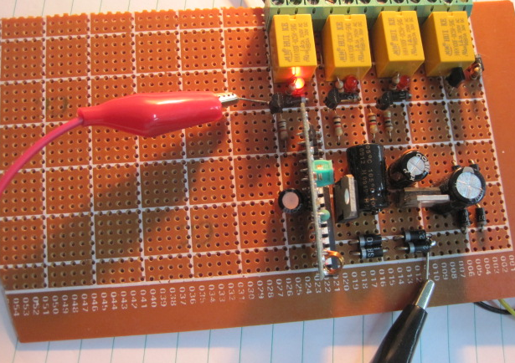
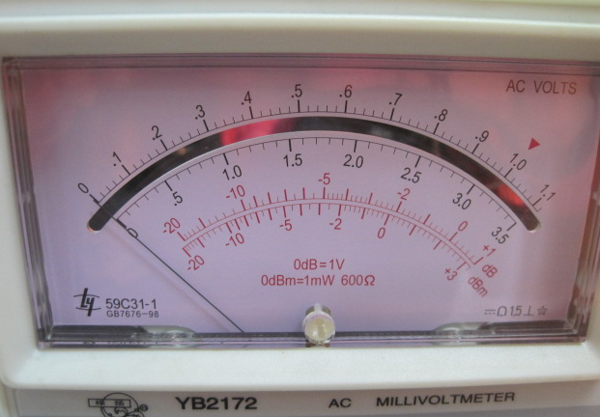
（4）将输入测试探头上的红、黑鳄鱼夹断开后与被测电路并联（红鳄鱼夹接被测电路的正端，黑鳄鱼夹接地端），观察表头指针在刻度盘上所指的位置，若指针在起始点位置基本没动，说明被测电路中的电压甚小，且毫伏表量程选得过高。
指针指零，量程过高

Slide 11
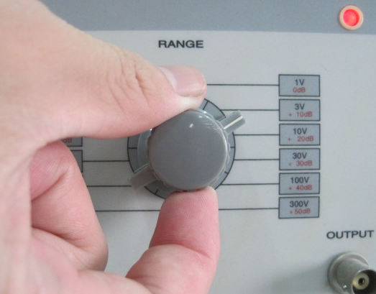
（5）用递减法由高量程向低量程变换，直到表头指针指到满刻度的2/3左右即可
把量程调小

Slide 12
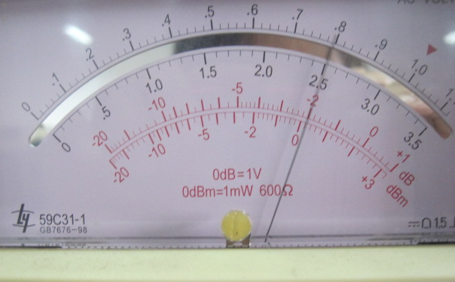
（6）准确读数
第一条刻度和第二条刻度为测量交流电压有效值的专用刻度，当量程开关分别选1mV、10mV、100mV、1V、10V、100V档时，就从第一条刻度读数；当量程开关分别选3mV、30mV、300mV、3V、30V、300V档时 ，从第二条刻度读数 。
如图：量程开关置“3V”档，从第二条刻度读数。我们看到指针指在第二条刻度的2.5处，其测量值为2.5V。

Slide 13



注意事项
1．在改变 f 或调节电路参数时，要保持外施电压的有效值不变。
2．由于 、 、 的值相差较大，而且这三个量在实验过程中变化也较大，因此在测量时要随时更换毫伏表的量程并注意校准调零。
3．注意在谐振曲线峰值点附近多测几组数据。
实验前计算出理论值

